Slide 1
Паттерны разработки
MVC vs MVP vs MVVM vs MVI

Slide 2
Чего мы хотим добиться?
Масштабируемость?
Сопровождаемость?
Надежность?
Разделение ответственности, повторное использование кода, тестируемость!!!
Если мы хотим изменить что-то, мы не должны ходить по разным участкам кода.
Без разделения ответственности ни повторное использование кода (Code Reusability), ни тестируемость (Testability) практически невозможно реализовать.

Slide 3
MVC
Термин модель-представление-контроллер (model-view-controller) используется с конца 70-х гг. прошлого столетия. Эта модель явилась результатом проекта Smalltalk в компании Xerox PARC, где она была задумана как способ организации некоторых из ранних приложений графического пользовательского интерфейса.

Slide 4
Модели
Содержат или представляют данные, с которыми работают пользователи. Они могут быть простыми моделями представлений, которые только представляют данные, передаваемые между представлениями и контроллерами; или же они могут быть моделями предметной области, которые содержат бизнес-данные, а также операции, преобразования и правила для манипулирования этими данными.

Slide 5
Представления
Применяются для визуализации некоторой части модели в виде пользовательского интерфейса.

Slide 6
Контроллеры
Обрабатывают поступающие запросы, выполняют операции с моделью и выбирают представления для визуализации пользователю.

Slide 7
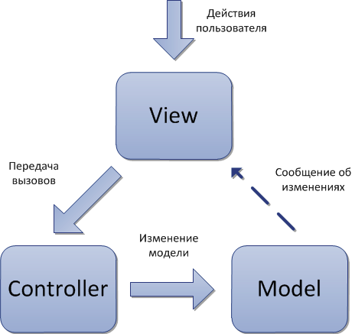
MVC
View представление, пользовательский интерфейс,
Model - модель, бизнес логика
Controller - контроллер, содержит логику на изменение модели при определенных действиях
Notes:
Основная идея этого паттерна в том, что и контроллер и представление зависят от модели, но модель никак не зависит от этих двух компонент. Это как раз и позволяет разрабатывать и тестировать модель, ничего не зная о представлении и контроллерах. В идеале контроллер так же ничего не должен знать о представлении (хотя на практике это не всегда так), и в идеале для одного представления можно переключать контроллеры, а так же один и тот же контроллер можно использовать для разных представлений (так, например, контроллер может зависеть от пользователя, который вошел в систему). Пользователь видит представление, на нем же производит какие-то действия, эти действия представление перенаправляет контроллеру и подписывается на изменение данных модели, контроллер в свою очередь производит определенные действия над моделью данных, представление получает последнее состояние модели и отображает ее пользователю.

Slide 8
Реализация MVC в качестве GUI framework
Cocoa framework
Java Swing
Qt4
GTK+

Slide 9
Реализация MVC как web framework
Java – JSF, Oracle App Framework, Play Framework
C# - ASP.NET MVC Framework, PureMVC
Ruby – Ruby on Rails
...

Slide 10
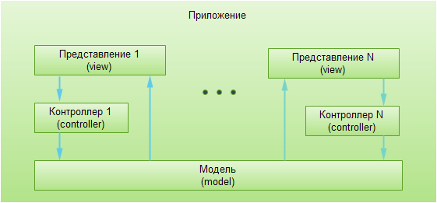

Slide 11
Два варианта MVC: контроллер-супервизор и пассивное представление
В мобильной экосистеме — практически никогда не встречается реализация контроллера-супервизора.
Архитектуру MVC можно охарактеризовать двумя пунктами:
Представление — это визуальная проекция модели
Контроллер — это соединение между пользователем и системой

Slide 12
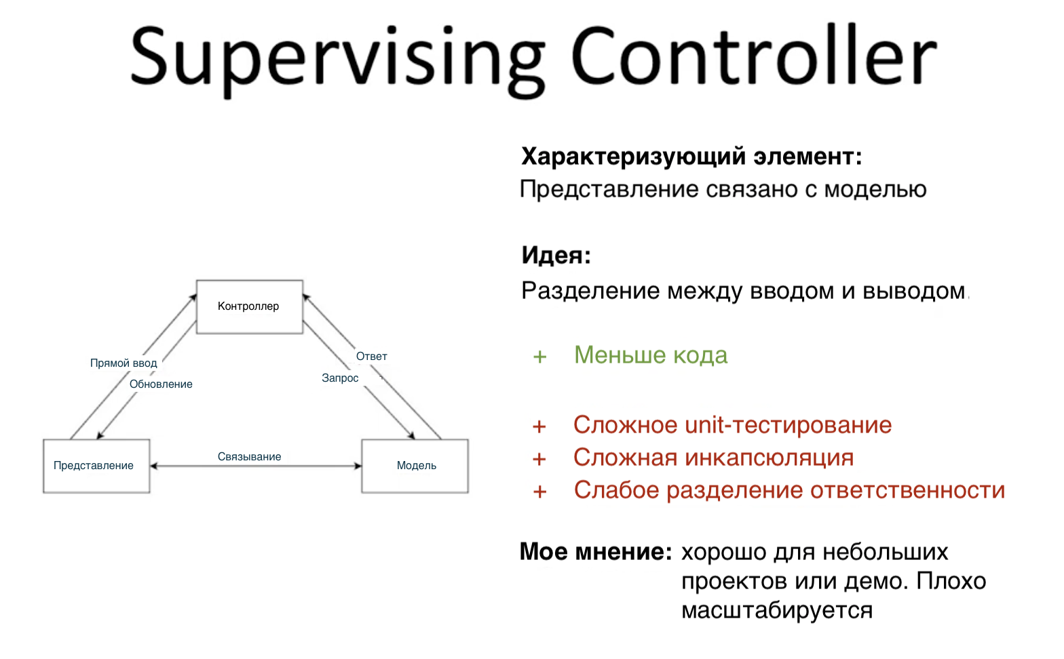

Slide 13
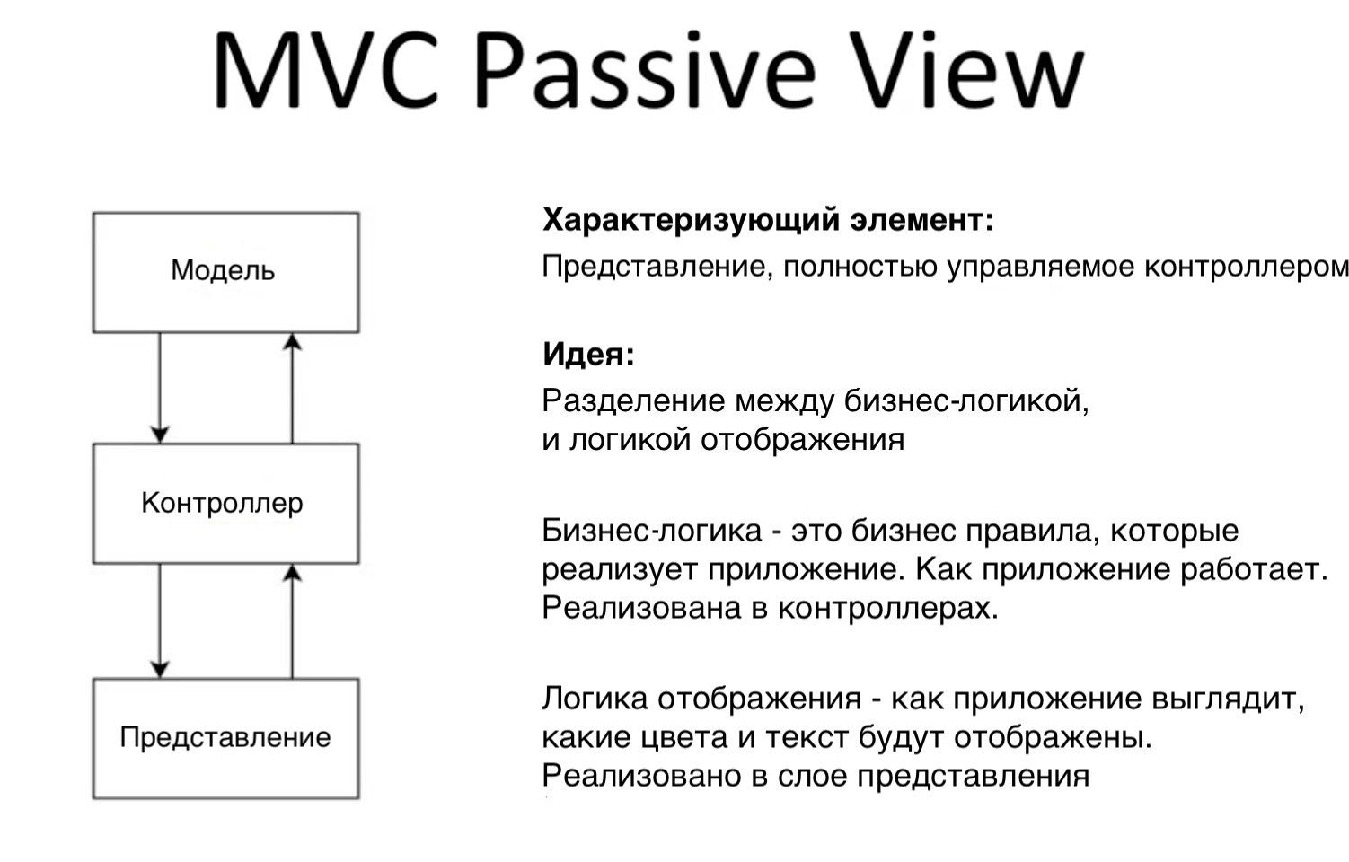

Slide 14
Три уровня
Уровень представления
Данный уровень отвечает за отображение данных, обеспечение обратной связи с пользователем, сбор пользовательской информации, которая передается в уровень бизнес-логики для обработки.
Бизнес-уровень
Бизнес-уровень или, если говорить проще, уровень приложения, обеспечивает логику взаимодействия представления и данных. В MVC бизнес-уровень реализует структуру модели.
Уровень данных
Уровень данных отвечает за получение, передачу и сохранение данных в файле, базе данных, службе или XML.

Slide 15
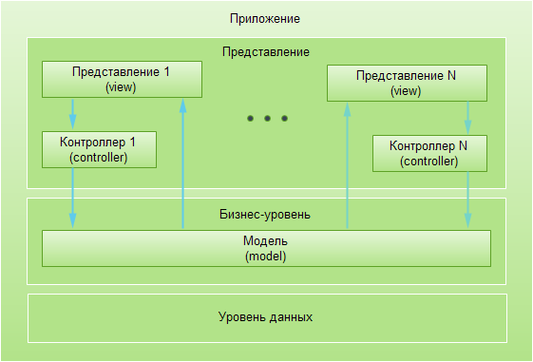

Slide 16
Massive View Controller
Можно разделить представления или определить субпредставления (subviews) с их собственными контроллерами.
Однако, при таком подходе появляются некоторые проблемы:
Объединение логики отображения и бизнес логики
Трудности при тестировании
Решение этих проблем кроется за созданием абстрактного интерфейса для представления
Все это — и есть главная идея MVP.

Slide 17
MVP
Model View Presenter (MVP) - шаблон, который впервые появился в IBM, а затем использовался в Taligent в 1990-х. MVP является производным от MVC, при этом имеет несколько иной подход. В MVP представление не тесно связано с моделью, как это было в MVC.

Slide 18
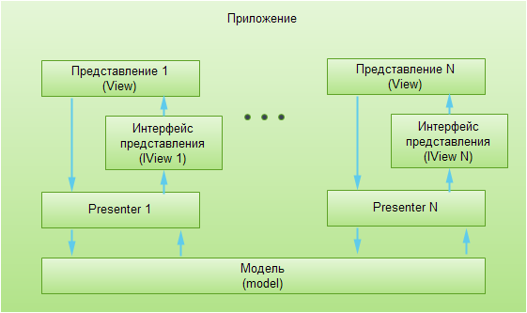

Slide 19
Model-view-presenter
Разработан в начале 90-х годов в проекте Taligent.
Паттерн был перенесен в JAVA Mike Potel.
В 2006 году Microsoft начала включать MVP в свои примеры и документацию для программирования UI.

Slide 20
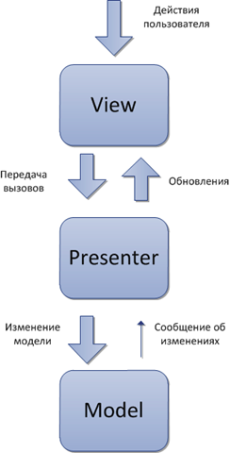
Model-view-presenter
Контроллер (Presenter) дает знать представлению об изменениях.
Данный подход позволяет создавать абстракцию представления
Notes:
У каждого представления будут интерфейсы с определенными наборами методов и свойств, необходимых презентеру, презентер в свою очередь инициализируется с данным интерфейсом, подписывается на события представления и по необходимости подсовывает данные.

Slide 21
Реализации MVP
Google Web Toolkit
ASP.NET Web Forms Model-View-Presenter (MVP)
Java Swing/AWT
Silverlight
…

Slide 22
Как видно на этой диаграмме, Presenter занял место контроллера и отвечает за перемещение данных, введенных пользователем, а также за обновление представления при изменениях, которые происходят в модели.
Presenter общается с представлением через интерфейс, который позволяет увеличить тестируемость, так как модель может быть заменена на специальный макет для модульных тестов.

Slide 23
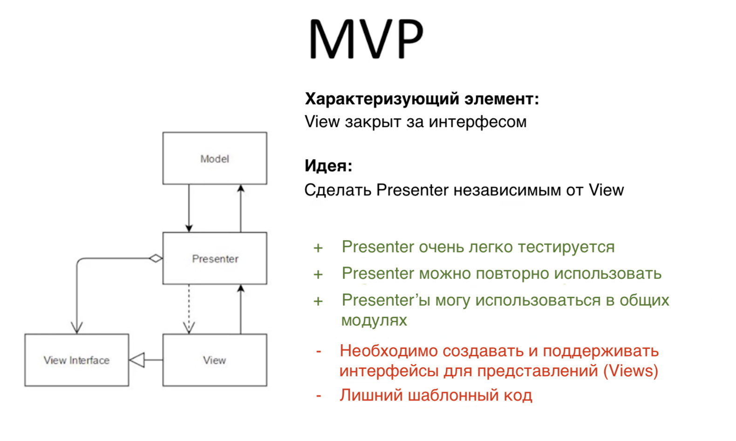

Slide 24
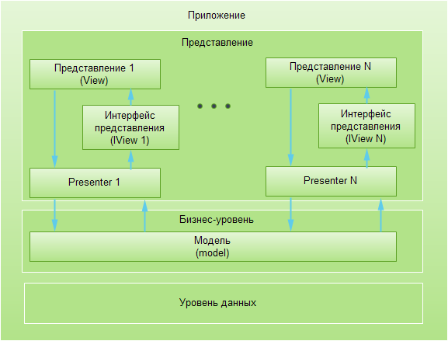

Slide 25
В данном случае структура MVP аналогична MVC в том плане, что код доступа к данным находится вне этой модели, а вся бизнес-логика приложения концентрируется в модели (эта схожесть подтверждает то, что MVP является производным от MVC, изменилась только логика представления).

Slide 26
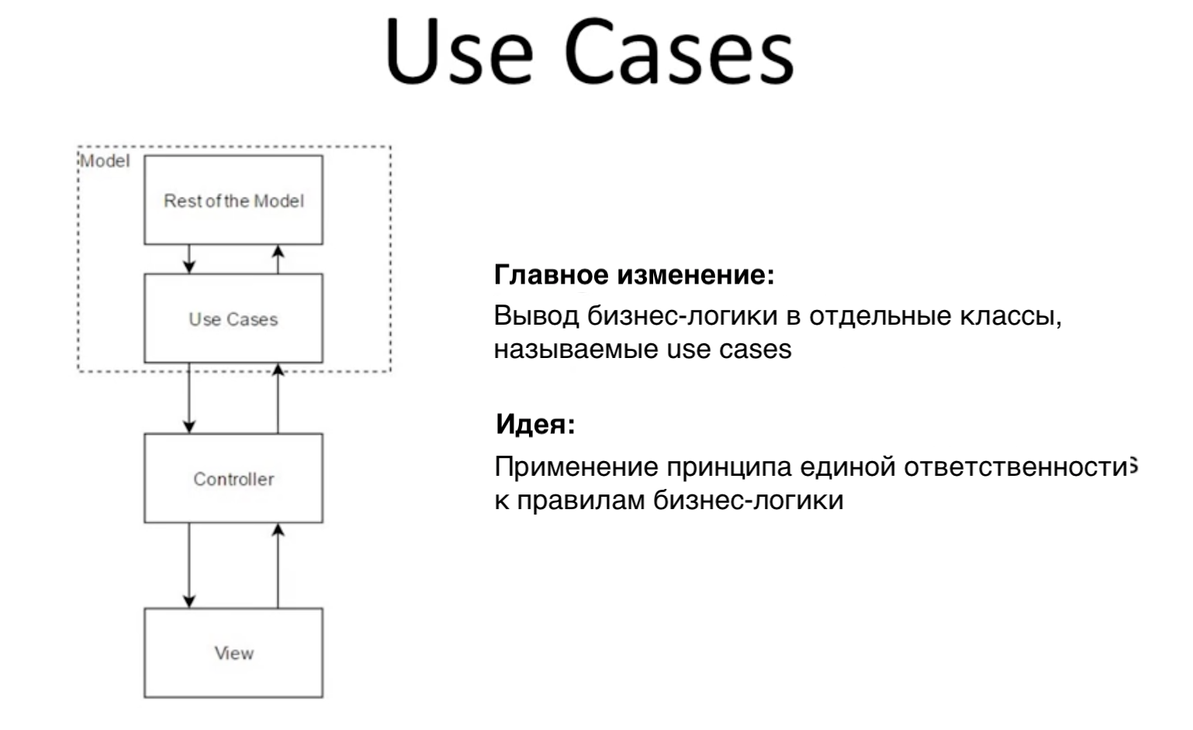

Slide 27
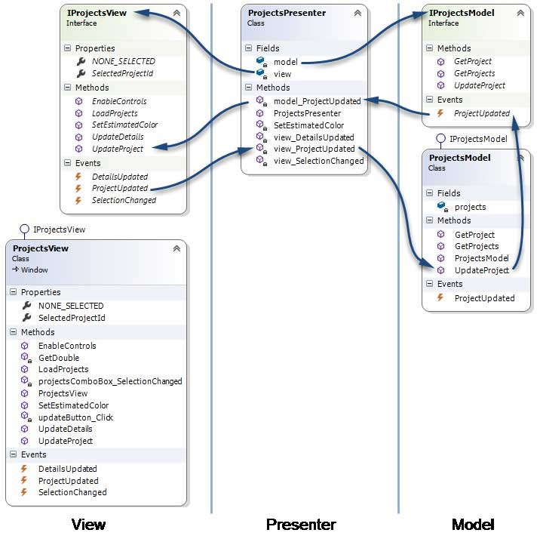

Slide 28
Вот как это работает
Если пользователь щелкнет на кнопке Update в пользовательском интерфейсе, сработает обработчик события IProjectView.ProjectUpdated, который вызовет метод ProjectsPresenter.view_ProjectUpdated() который обновит модель. При обновлении модели срабатывает обработчик события IProjectsModel.ProjectUpdated, который, через Presenter, обновляет графический интерфейс приложения.
Подобная модель обладает лучшей тестируемостью нежели модель MVC, т.к. мы перенесли логику построения представления в Presenter
В MVC представление строилось непосредственно из модели.

Slide 29
Итак, MVP представляет собой большой шаг вперед по сравнению с MVC в нескольких направлениях:
MVP обеспечивает проверяемость состояния и логики представления, перемещая их в Presenter.
Представление жестко отделяется от модели, при этом связь организуется через Presenter. В отличие от MVC, MVP допускает повторное использование бизнес-логики без непосредственного видоизменения модели (за счет использования интерфейса IView). Например, если вы захотите перенести это WPF-приложение на Silverlight, вам потребуется только создать представление в Silverlight, реализующее IProjectsView, а IProjectsPresenter и IProjectsModel можно использовать повторно.

Slide 30
Литература
MVC: XEROX PARC 1978-79 (1979) by Trygve Reenskaug, http://heim.ifi.uio.no/~trygver/themes/mvc/mvc-index.html
Spring MVC Fast Tutorial http://maestric.com/doc/java/spring/mvc
Э. Гамма, Р. Хелм, Р. Джонсон, Дж. Влиссидес. Приемы объектно-ориентированного проектирования. Паттерны проектирования.
И. Бодягин. Model-View-Presenter и сопутствующие паттерны. http://www.rsdn.ru/article/patterns/ModelViewPresenter.xml

Slide 31
Вопросы
Паттерн проектирования MVVM
Строение паттерна MVP
Особенности MVC

